Slide 1
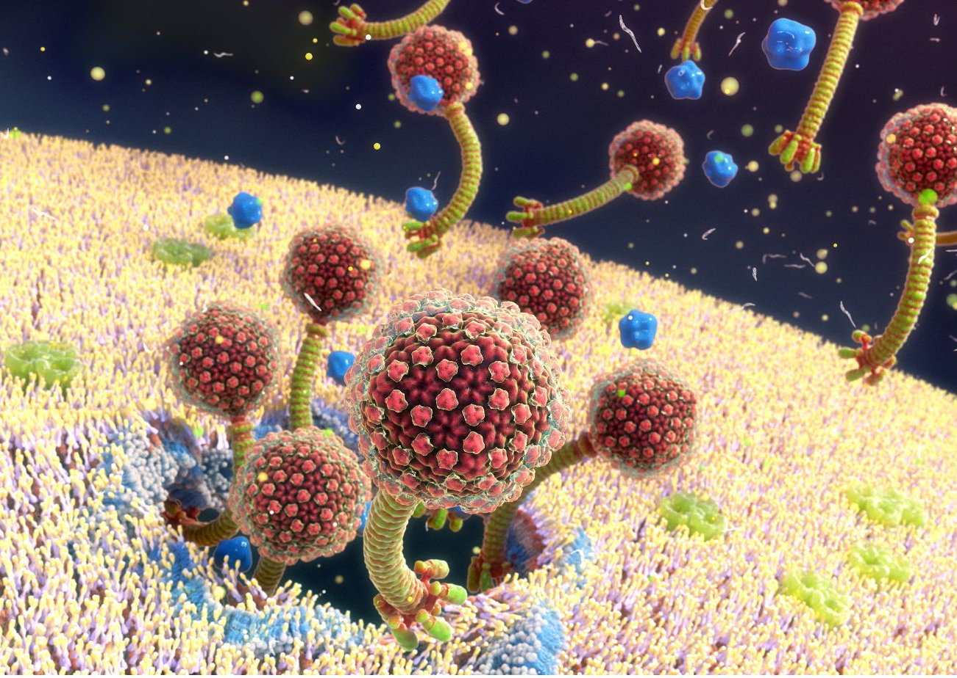
A mikrobiom immunológiai jelentősége

Slide 2
Mi is az a mikrobiom?
Az emberi testtel együtt élő mikroorganizmusok közössége: baktériumok, archeák, gombák, vírusok, protozoonok.
Mikroorganizmusnak nevezünk minden olyan élőlényt, amely nem jutott el a szövetes differenciálódásig, és életciklusának jelentős részében szabad szemmel nem látható.
Egy átlagos esetben több milliárd (~ 10¹² ) mikroba él velünk, és ezek 95%-a a bélrendszerünkben található.
Legnagyobb hangsúly ma a baktériumokon van.

Slide 3
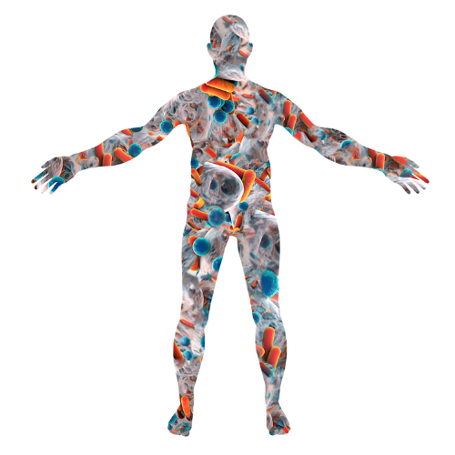
Az egész testünk lakott
~ 10¹² ⁻ 1 000 000 000 000 ezermilliárd – faj él velünk együtt
A külvilággal találkozó felületeinken élnek – itt van az egyik legerősebb védelem – nyálkahártya immunitás – MALT - mucosa-associated lymphoid tissue
Bőr
Légzőrendszer
Húgyutak
Hüvely
Emésztőrendszer
GALT – gut-associated lymphoid tissue
Az immunsejtek 80%-a itt él

Slide 4
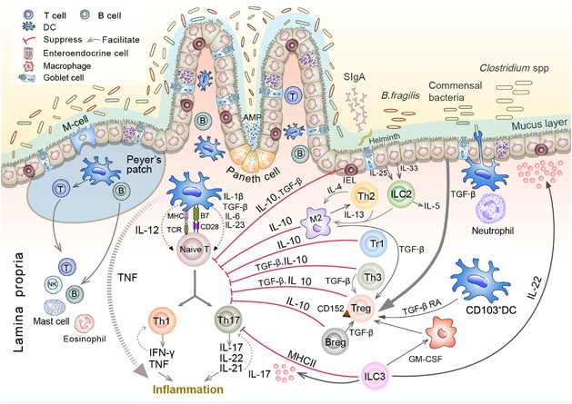
Miért kritikus a bélflóra ismerete, amikor immunológiai kérdésekről beszélünk?
Az immunsejtek körülbelül 80 %-a a bélfalmögötti kötőszövetben található meg.
Itt van a szervezet a legnagyobb veszélynek kitéve - alapvetően a legtöbb fertőzés a nyálkahártyákon keresztül lép be a szervezetbe.
Ameddig nem tudjuk, kikkel élünk együtt, honnan tudhatjuk, hogy mivel is küzd éppen a szervezetünk?
https://www.nature.com/articles/mi201549

Slide 5
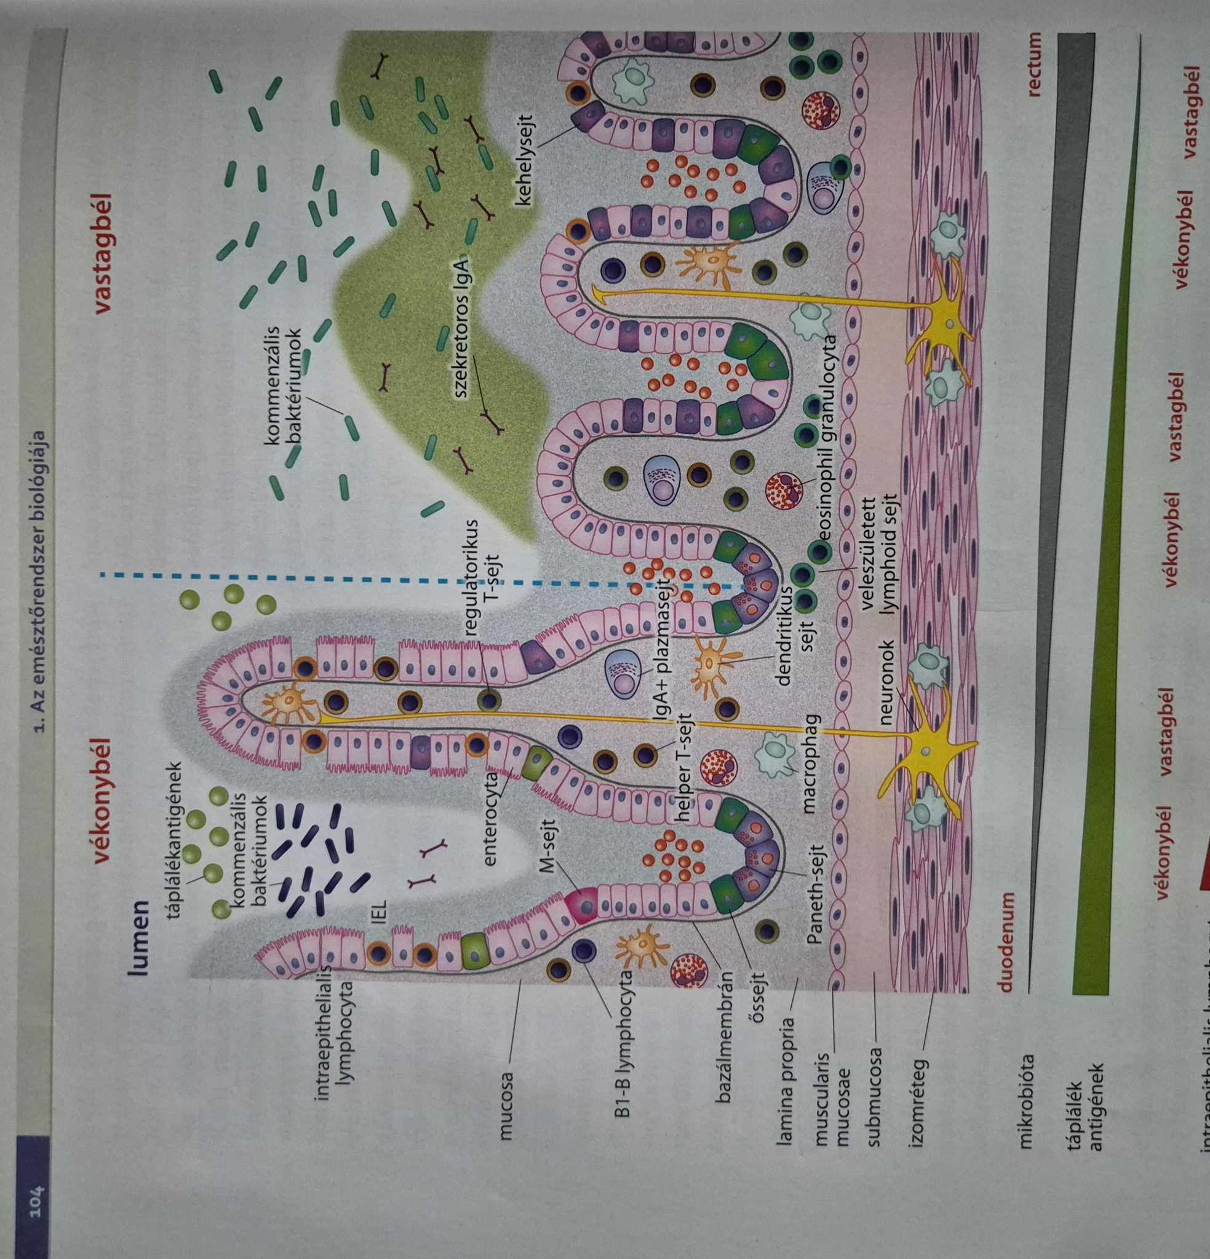
Immuntolerancia – immunvédekezés
GALT – gut-associated lymphoid tissue
Az immunsejtek 80%-a itt él
Lamina propria - kötőszövet – a GALT „lakóhelye?”
Immuntolerancia – immunvédekezés
Treg - Th17
Naiv T sejt átalakulás (foxp3 expresszió) – retinol és SCFA függő folyamat
Thymus eredetű, elkötelezett Treg sejt
Th17 - patogén asszociált folyamat
(Tulassay Zsolt, Gasztroenterológia, 2023)

Slide 6
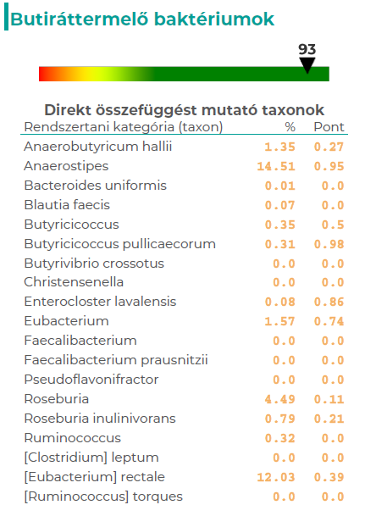
Adjunk hát vajsavat minden autoimmun betegnek! Vagy mégsem?
Kismama, fél éves gyermekkel, 156 cm, 98 kg
Delta Bio lelet

Slide 7
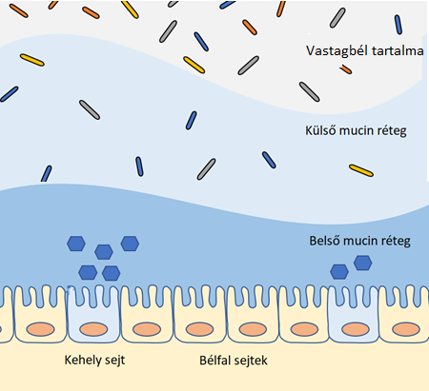
A nyálkahártya egészsége az egészség alapja
A bél nyálkahártyáján van egy nyálka réteg – mucin.
A vastagbélben 2 rétege van:
Puha külső réteg – ebben laknak a baktériumok
Tömör belső réteg – ez védi a testet a baktériumoktól
Egyes fajok védik a nyálkát, pl. táplálják a nyálka termelő sejteket
Más fajok tápanyag hiányában megeszik a nyálka alkotó elemei
A nyálka egyensúlya kritikus az egészségben – védi a szervezetet – immunológiai szerep
A bélfalat védő nyálka, mucin réteg sematikus rajza – Dr. Lucy Mailing ábrája alapján

Slide 8
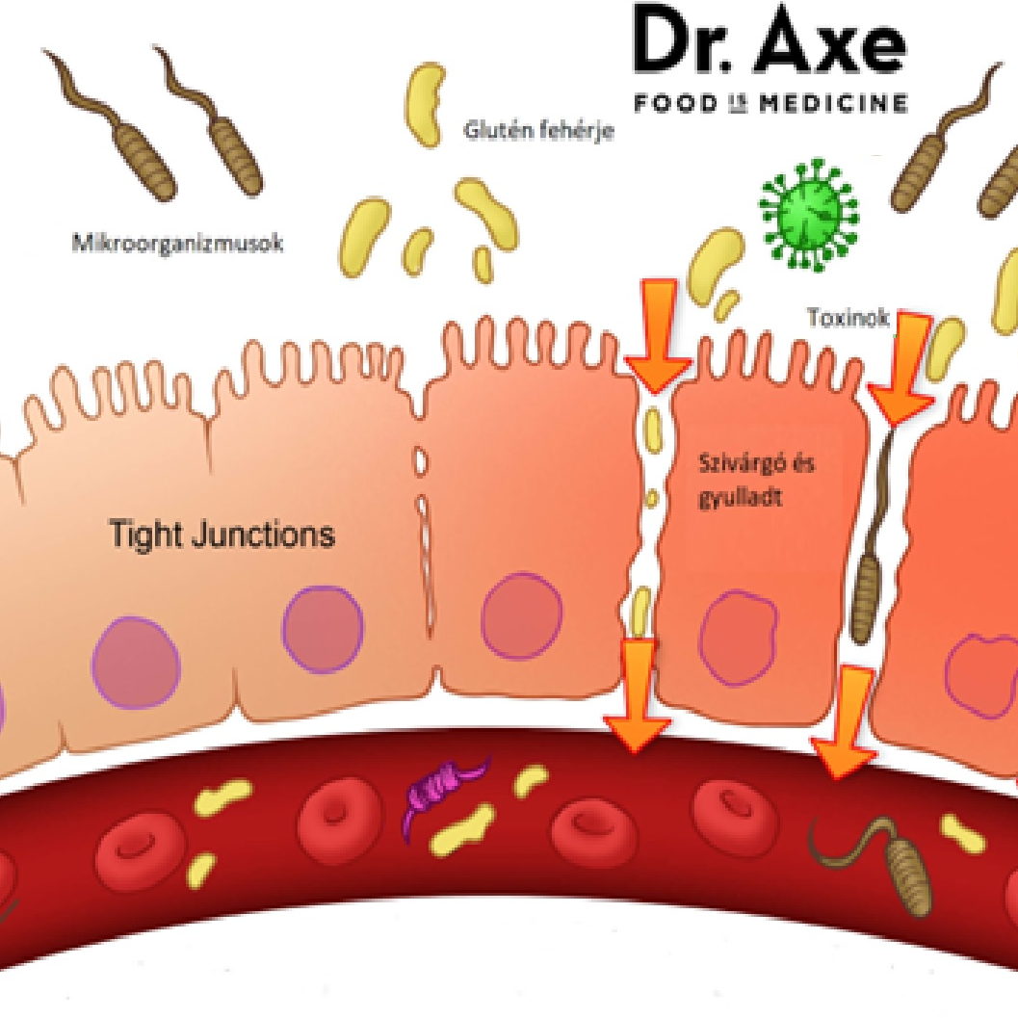
Mikroorganizmus indukálta szöveti átjárhatóság
Zonulin termelődés - természetes folyamat, de a mértékétől függően kóros folyamat lehet. Szöveti integritás megszakadásával jár a bélsejtek esetében.
E-cadherint – transzmembrán fehérje- expresszió csökkenése vagy a fehérje hasítása a probléma. Szöveti integritás megszakadásával jár – endometriózis, karcinómák – lehet bélflóra indukált is! (bőr, mell, emésztőrendszer, a légutak, urogenitális traktus).
Immunsejtek speciális átlépései - természetes folyamat, hiánya problémát. Szöveti integritás megszakadása nélkül is végbe mehet.

Slide 9
Mit is várunk a bélflórától?
Nyálkát szabályozó feladat – a bélfal védelmét látják el
Rövid láncú zsírsavakat termelése – tápanyag forrásként szolgálnak
Tejsavtermelés – a megfelelő környezet létrehozásáért felelnek
Immunmoduláció – segítenek leküzdeni a kórokozókat vagy versengenek velük
Idegrendszeri támogatás – ingerület átvivő anyagokat termelnek
Rostbontás – a számunkra emészthetetlen szénhidrátokat használják fel, tápanyagot hoznak létre
Ezek a funkciók teremtik meg az egészséges emberi élet alapját
„Öreg barát” elmélet adja meg a magyarázatot?

Slide 10
Hogyan tekintsünk egy mikrobiom vizsgálatra?
A mikrobiom vizsgálat nem egy csoda - a mikrobiom vizsgálat egy diagnosztikai eszköz
Mire adhat választ egy genetikai mikrobiom vizsgálat? Arra, hogy:
milyen gombák éknek a vastagbelünkben
milyen baktériumok élnek a vastagbelünkben
milyen virulencia faktorokat tartalmaznak a baktériumok
milyen antibiotikumra érzékenyek vagy rezisztensek a baktériumok
a mikroorganizmusok milyen arányban vannak jelen egymáshoz viszonyítva (nem a pontos számukat mutatják meg a vizsgálatok)
emberi sejtek arányát a székletben
Az össze többi információ már csak következtetés, amelyeket kutatások és gyakorlati tapasztalatok alapján vonunk le

Slide 11
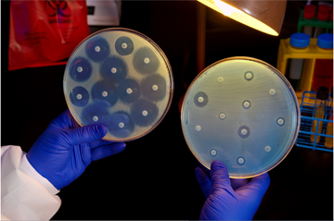
Mikrobiom vizsgáló eszközök: klinikai mikrobiológia
Mit képesek vizsgálni a módszerrel?
Fajszinten vizsgálhat – a genetikai vizsgálatok nagy pontossággal erősítik meg a módszer hatékonyságát - de a hasonló viselkedésű fajokat sok esetben nem tud megkülönböztetni
Fenotípus alapján vizsgál – a tulajdonságok összevetését használják a fajok megkülönböztetésére – több módszer is van
A baktériumok metabolizmusát képes vizsgálni – külön metódust igényel, időigényes
Szaporodási körülményeit képes vizsgálni – külön metódust igényel, időigényes
Virulencia faktorok kimutatására alkalmas – külön metódust igényel, időigényes
Antibiotikum rezisztenciát képes vizsgálni – külön metódust igényel, időigényes
Képesek anaerob fajokat is vizsgálni, de ilyenkor speciális módszerekre van szükség
https://erettsegi30.wordpress.com/2020/10/16/antibiotikumrezisztencia/

Slide 12
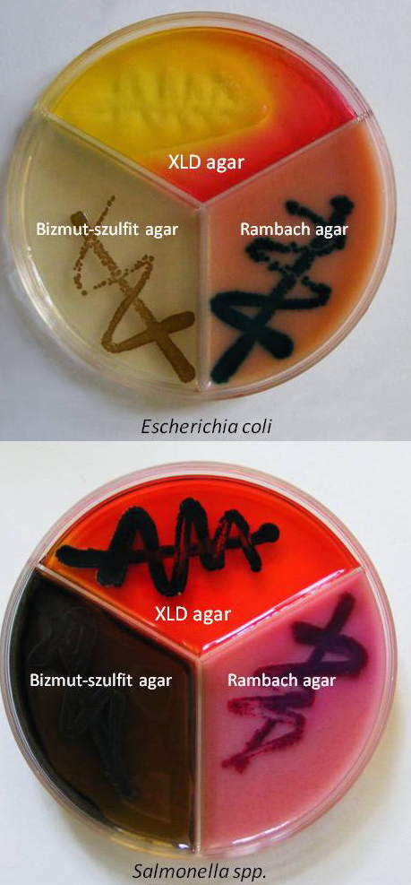
Klinikai mikrobiológia
A módszerrel korlátai?
Azt mutatja ki, amit keresnek, nem pedig a teljes mintát vizsgálják meg, és mutatják ki, hogy mit találtak benne
Nem képes az egyes fajok egymáshoz viszonyított százalékarányát vizsgálni
Nagyban függ a vizsgálat a vizsgáló személyétől, képzettségétől
A gyakorlati klinikumban az időfaktor nem kedvez az anaerob fajok túlélésének. A gyakorlatban általában alkalmazott otthoni mintavétellel az anaerob fajok kimutathatósága a 0 felé konvergál
Minden tulajdonságot egyenként kell megvizsgálni a mintákban, ez nagyon időigényes
https://enfo.hu/index.php/keptar/11881, Szelektív és differenciáló táptalajok

Slide 13
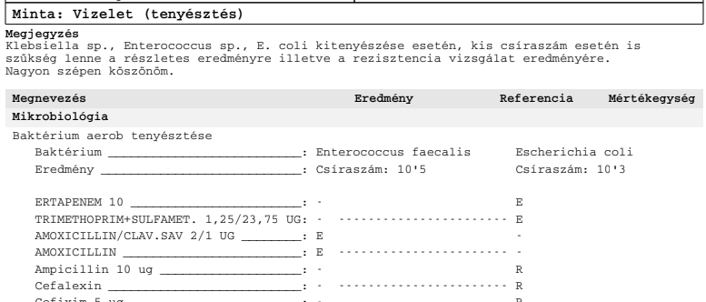
Klinikai tenyésztések

Slide 14
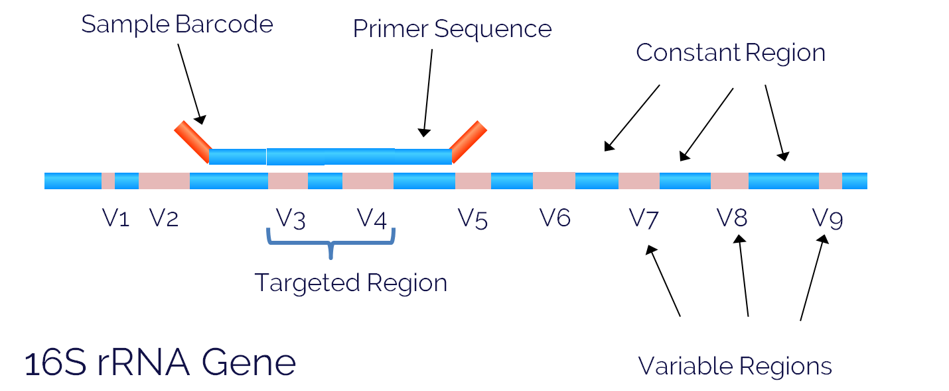
16SrRNS alapú szekvenálás adta lehetőségek
Mit képesek vizsgálni a módszerrel?
A baktériumok variábilis részét vizsgálja
Baktérium nemzetségeket jól mutat
Néhány egyedi fajt képes felismerni
Kimutatja a baktérium nemzetségek és néhány faj százalékarányát a székletben
Gombákat is vizsgál
A módszerrel korlátai?
A baktériumok metabolizmusát nem tudja vizsgálni
Szaporodási körülményeit nem tudja vizsgálni
Antibiotikum rezisztenciát és virulencia faktorokat nem képes vizsgálni
A legtöbb fajt nem képes kimutatni
A faj alalatti törzseket nem képes vizsgálni
https://lcsciences.com/services/dna-sequencing/16s-rrna-gene-sequencing/microbiome-analysis/

Slide 15
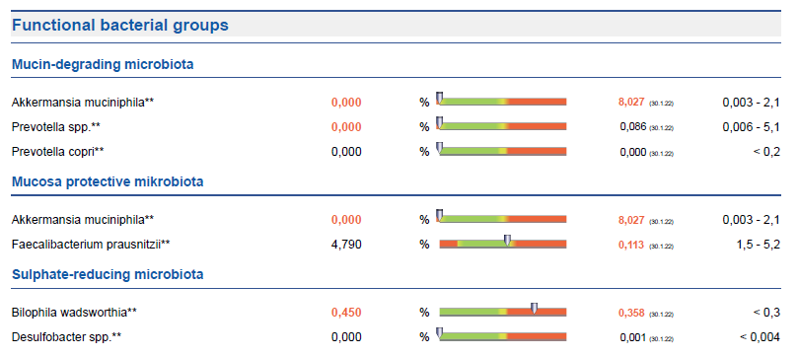
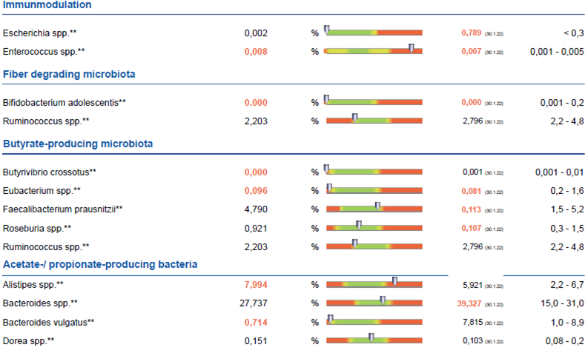
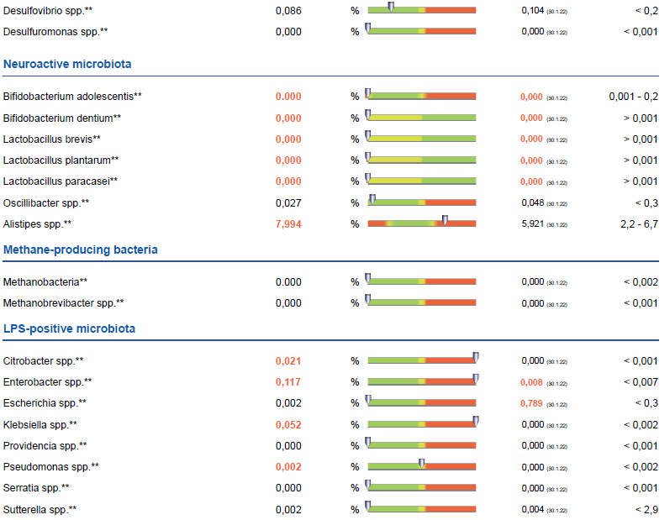
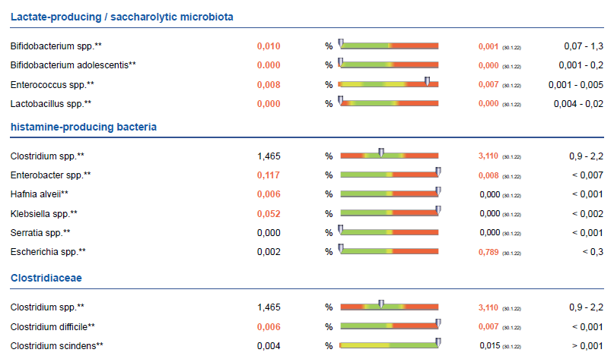
14 faj
30 nemzetség
Medivere lelet részlet

Slide 16
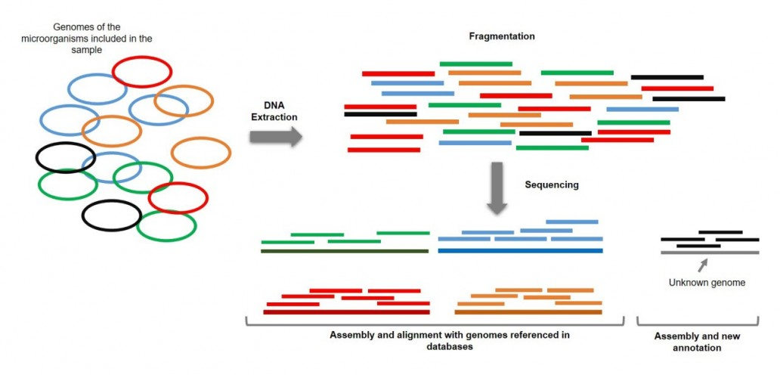
Shotgun alapú szekvenálás adta lehetőségek
Mit képesek vizsgálni a módszerrel?
Teljes genomot vizsgál
Fajszinten felismeri a baktériumokat
Virulencia faktorok kimutatására alkalmas
Antibiotikum rezisztenciát képes vizsgálni
A baktériumfajok és nemzetségek százalékarányát a székletben
A módszerrel korlátai?
A baktériumok metabolizmusát nem tudja vizsgálni
Szaporodási körülményeit nem tudja vizsgálni
A faj alalatti törzseket nem képes vizsgálni
www.france-genomique.org/technological-expertises/metagenomics/shotgun-metagenomics/

Slide 17
108 faj
Delta Bio oktatási anyag

Slide 18
Milyen kézzelfogható információkat kaphatunk?

Slide 19
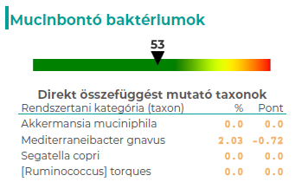
Funkcionális csoportok
A mucin az a védő nyálka, ami az egész emésztőrendszerben megtalálható: külső, a béltartalom felé néző, puha része a baktériumnak biztosít élőhelyet, belső, bélfal sejtek felé néző, tömörebb része a baktériumok behatolásától védi a bélfalat. A nyálkahártya akkor jó, ha nem túl vastag és öreg, és nem túl vékony - az egyensúlya fontos.
Immunológiai hatása a bélfal védelme a patogének a steril szövetek kontaminációja ellen.
Delta Bio lelet

Slide 20
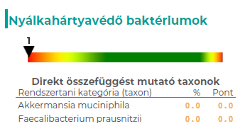
Funkcionális csoportok
A mucin az a védő nyálka, ami az egész emésztőrendszerben megtalálható: külső, a béltartalom felé néző, puha része a baktériumnak biztosít élőhelyet, belső, bélfal sejtek felé néző, tömörebb része a baktériumok behatolásától védi a bélfalat. A nyálkahártya akkor jó, ha nem túl vastag és öreg, és nem túl vékony - az egyensúlya fontos.
Immunológiai hatása a bélfal védelme a patogének a steril szövetek kontaminációja ellen.
Delta Bio lelet

Slide 21
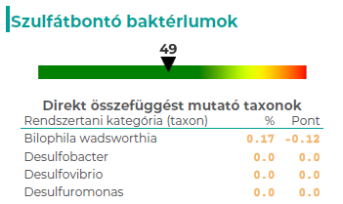
Funkcionális csoportok
A szulfátredukáló baktériumok kénhidrogéneket termelnek, amik roncsolják a bélfalsejtek DNS állományát, további kellemetlen kénes szeleket produkálhatnak. Emésztetlen fehérjéken és zsírokon vagy a vékonybélben fel nem szívódott, kéntartalmú aminosavakon (cisztein, metionin) tudnak felnőni.
Immunológiai hatása a gyulladásos folyamatok és DNS törés provokálása, valamint a másodlagos epesavak kialakítása
Delta Bio lelet

Slide 22
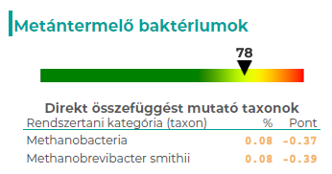
Funkcionális csoportok
A metángáz létrehozásához hidrogént és szén-dioxidot használnak általában ezek a fajok. Ha sok metántermelő baktérium le tudja csökkenteni a bélmozgásokat, ami miatt renyhe bélműködés alakulhat ki, ami székrekedést is tud provokálni.
Immunológiai hatása az aranyér gyulladásának provokációja
Delta Bio lelet

Slide 23
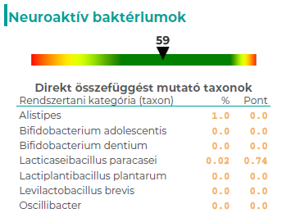
Funkcionális csoportok
A gyomor-bél traktust beidegző (enterális) idegrendszer aktív, oda-vissza kapcsolatban van a központi idegrendszerrel, kölcsönösen befolyásolják egymást - ez a bél agy tengely. Az Alistipes fajok szerotonin útvonalába szólhatnak bele, egyes esetekben ezzel akár szorongásos problémákat is elő tudnak idézni. A Lacto- és Bifidobacteriumok hiánya vagy többlete is megzavarhatja a pszichés és neurológiai működést. Sőt, közvetett módon a hormonrendszerre is hatással vannak.
Immunológiai hatása - HPA tengely szerepe az immunszuppresszióban - kortizol szint emelkedése
Delta Bio lelet

Slide 24
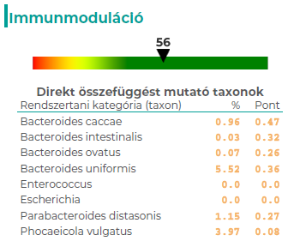
Funkcionális csoportok
Több útvonalon is segíteni tudják az ide tartozó baktériumok az immunrendszer működését: az általuk termelt antimikrobiális anyagokkal közvetlenül képesek védekezni a patogének ellen, de gyulladásgátló folyamatokkal is védik a vastagbelet, illetve a tápanyagért való versengésen keresztül is hatnak.
Immunológiai hatása antimikrobioális hatóanyagok termelése, versengés a tápanyagokért, kolonizációs rezisztencia.
Delta Bio lelet

Slide 25
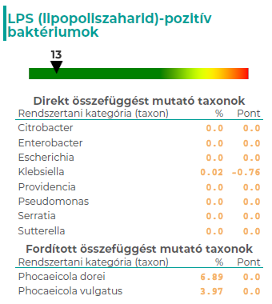
Funkcionális csoportok
Ezek a baktériumok speciális sejtburok szerkezettel rendelkeznek, és több fajuk is az ismert patogének között van jelen. A Phocaicola nemzetség egyes tagjai kis mennyiségben képesek antibakteriális hatóanyagokat termelni, így védve a vastagbelet a patogénektől. Nagyobb mennyiségben azonban ezek kolonizációs rezisztenciát is elő tudnak idézni, aminek következtében nem engednek új fajokat beköltözni a vastagbélbe.
Immunológiai hatása a patogén asszociált folyamatok provokációja
Delta Bio lelet

Slide 26
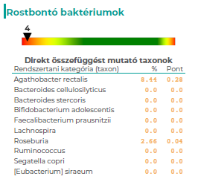
Funkcionális csoportok
A rostok fermentálása nagyon fontos folyamat, mivel ezzel jut hozzá a szervezet nagyon sok hasznos tápanyaghoz (rövid láncú zsírsavakhoz) az emberi szervezet számára emészthetetlen rostokból. Ha ez a csoport egyenletesen erős, akkor az egészség szempontjából fontos. Amennyiben valamelyik irányba megbomlik az az egyensúly, azt vissza kell terelni az egyenletes eloszlás felé.
Immunológiai hatása a hasznos tápanyagok kinyerése az emberi szervezet számára egyébként használhatatlan makrotápanyagokból
Delta Bio lelet

Slide 27
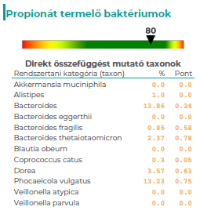
Funkcionális csoportok
A propionsav a májban és az izmokban hasznosul. Hiánya könnyebb izomfáradást hozhat létre. Részt vesz a koleszterinszint csökkentésében, a testsúly szabályozásában és daganat ellenes hatással is rendelkezik. Serkenti a simaizom-összehúzódásokat, fokozza a nyálkakiválasztást, kitágítja a vastagbél artériákat. Nagyon magas aránya speciális bélflóra státuszok mellett a cukor háztartás vagy pedig az idegrendszer problémáit is provokálhatja. Túl nagy mennyisége gyengíti a mitokondriumok energiatermelését. A rövid láncú zsírsavak szerepe a vastagbélben a mai napig erősen kutatott terület, mert hatásuk lehet egyszerre védő és patogén is, így az egyensúly megtartása nagyon fontos.
Immunológiai hatása – a máj munkájának támogatása
Delta Bio lelet

Slide 28
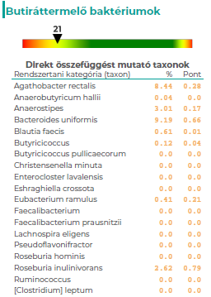
Funkcionális csoportok
Ha ez a csoport egyenletesen erős, akkor az az egészség szempontjából nagy előnyt jelent. Amennyiben valamelyik irányba megbomlik az egyensúly, azt vissza kell terelni az egyenletes eloszlás felé. A vajsav a bélfal sejtek fő tápanyaga. Hiányában nem lesz egészséges a bélfal. Azonban nagy százalékban a vajsav egy gyulladt bélben az őssejtek bélfal sejtekké érését gátolja, ugyanakkor ez a folyamat a daganatos sejtek burjánzását is képes gátolni – ez az úgynevezett butirát paradoxon jelensége. A rövid láncú zsírsavak szerepe a vastagbélben a mai napig erősen kutatott terület.
Immunológiai hatása a gyulladáscsökkentés, antitumorális hatás, bélfal védelem támogatása
Delta Bio lelet

Slide 29
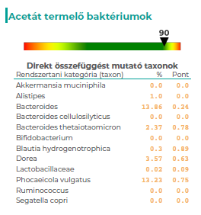
Funkcionális csoportok
Ez a csoport a májat és az agyat támogatja az általa termelt ecetsavval. Szerepet játszik a testtömeg szabályozásában és az inzulinérzékenységben a lipidanyagcserére és a glükóz homeosztázisára gyakorolt hatása révén. A rövid láncú zsírsavak szerepe a vastagbélben a mai napig erősen kutatott terület, mert hatásuk lehet egyszerre védő és patogén is, így az egyensúly megtartása nagyon fontos.
Immunológiai hatása a megfelelő pH környezet kialakítsa, HPA tengely támogatás, gyomorsav termelés támogatás
Delta Bio lelet

Slide 30
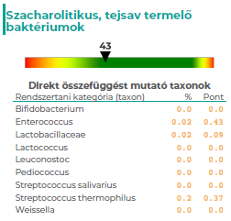
Funkcionális csoportok
Ez a csoport felel a vastagbélben a gyulladás csökkentéséért, a pH megfelelő kialakításáért, egyes baktériumfajok táplálásáért stb. Szénhidrátokból, rostokból tejsavat tudnak előállítani. A tejsav antimikrobiális és antioxidáns aktivitással rendelkezik, megakadályozza a kóros és a rothasztó baktériumok szaporodását. Nagyon fontos hatásuk, hogy a pH szabályozásával is dolgoznak a patogén baktériumok és a gyulladásos folyamatok ellen.
Immunológiai hatása a pH környezet kialakítása, gyulladáscsökkentés, antimikrobiális anyagok termelése
Delta Bio lelet

Slide 31
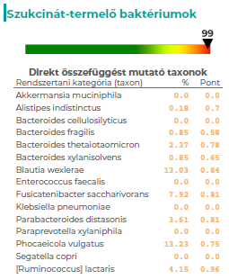
Funkcionális csoportok
A szukcinát útvonal a propionát termelés legelterjedtebb biokémiai útvonala az elsődleges fermentálók között. Fontos szerepet játszik a bélflóra homeosztázisában, a gyulladásos betegségekben (IBD) és elhízásban. A szukcinát metabolikus stresszre vagy szöveti károsodásra válaszul fontos védőmechanizmusokat indíthat el, de más
gyulladásos ingerek hatására ezek a válaszok
felborulhatnak és hozzájárulhatnak számos
Betegség kialakulásához. A szukcinát
felhalmozódása IBD-ben fekélyt okozhat
közvetlenül a bélnyálkahártyán.
Immunológiai hatása gyulladásos ciktokinek provokálása
Delta Bio lelet

Slide 32
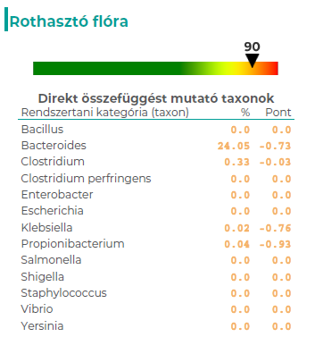
Funkcionális csoportok
Amennyiben emésztetlen fehérje éri el a vastagbelet, az általában negatív folyamatokat képes provokálni. Ezeket a fehérjéket egyes baktériumok - melyek közül több faj a patogén flóra részét képezi - metabolizálni tudja. Ezekből sokszor a vastagbelet károsítani képes aminosavak és biogén aminok keletkeznek. Kis mennyiségben ez természetes és ártalmatlan folyamat. Akkor kell erre figyelni, amikor a baktériumok aránya meghaladja a normálisnak tekinthető arányt.
Immunológiai hatása gyulladásos folyamatok és tumorképződés provokációja
Delta Bio lelet

Slide 33
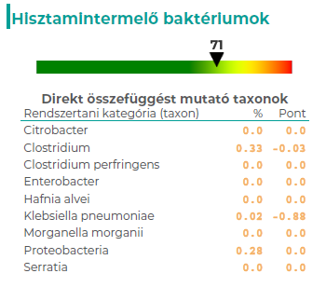
Funkcionális csoportok
A hisztamin a szervezetünkben természetesen jelenlévő anyag. A hisztidin aminosavból keletkezik. A szervezetben több feladatot is ellát. Az egyik nagyon fontos feladata az immunrendszer támogatása. Nagyon fontos, hogy a hisztamin termelésének, kibocsátásának és lebontásának az aránytalanság okozza a hisztaminhoz kapcsolódó tüneteket. A bélflóra hisztamin termelő képessége még nem ad információt a szervezetben keletkező hisztamin mennyiségéről, így diagnosztikai értékkel ez az adat semmiképpen nem bír.
Immunológiai hatása az immunvédekezés támogatása az erek éteresztő képességén keresztül
Delta Bio lelet

Slide 34
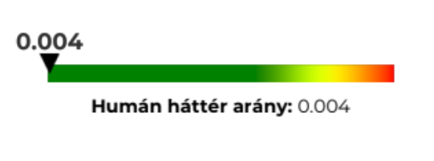
Emberi DNS-ről a mintában
Több vizsgálati módszer is képe már arra, hogy megállapítsa az emberi DNS arányát a vastagbélben
Ez az információ nagyon hasznos, mert információt adhat a vastagbelet védő hámréteg állapotáról is
A DNS leggyakrabban a következőkből területekről származhat:
Bélhámsejtek – természetes folyamat része, de egy arányszám felett már problémára utalhat, esetleg mintavételi hiba is lehet
Gyulladásos folyamatok következtében fehér vérsejtek arány nagy lehet a székletben
Vér jelenhet meg pl. sérülés, fertőzés, gyulladás következtében
Delta Bio lelet

Slide 35
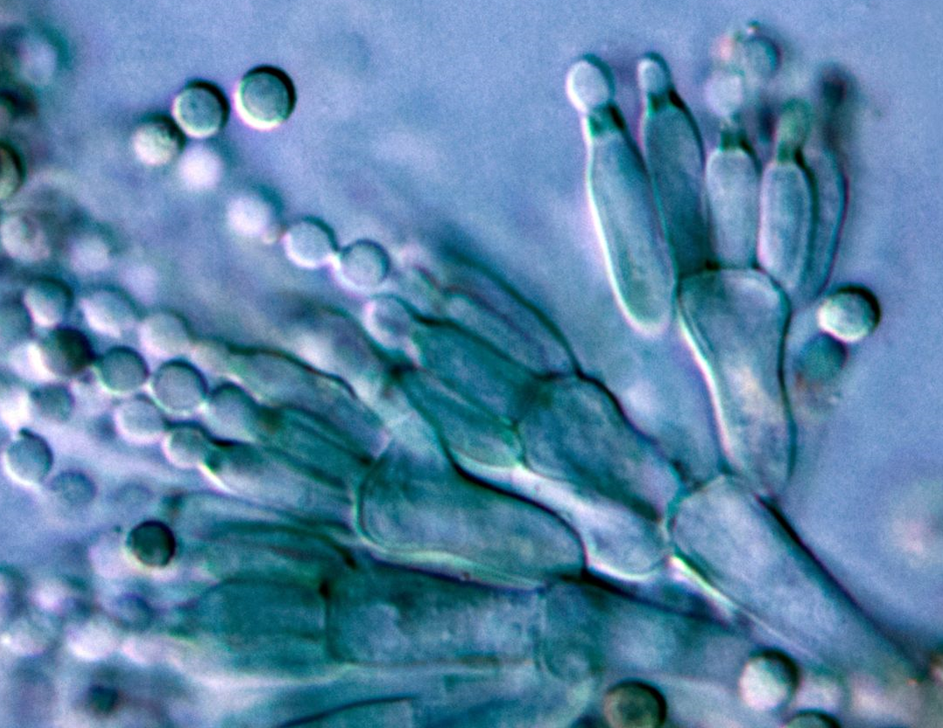
Gombákról
A legtöbb vizsgálati módszer már képes kimutatni a gombák jelenlétét a széklet mikroflórájában
Általában a gombák nehezen vizsgálhatóak az genetikai mikrobiom vizsgálatokkal
Kevés gombafaj jellemző az emberi bélflórára
Már az ételből származó gomba is kimutatható
(pl. élesztő gombák)
Legtöbb eseten a baktérium flóra rendezése segít
meggátolni a gombák burjánzását

Slide 36
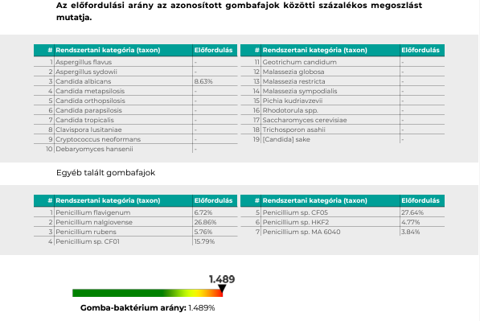
Gombák
Delta Bio lelet

Slide 37
Metabolitok

Slide 38
SCFA – mi a jó, mennyi a jó?
A rövid láncú zsírsavak a zsírsavak egy alcsoportja, amelyek legfeljebb 6 szénatomot tartalmaznak:
Hangyasav (1 szénatom)
Ecetsav (2 szénatom)
Propionsav (3 szénatom)
Vajsav (4 szénatom)
Pentánsav (5 szénatom)
Hexánsav (6 szénatom)
Ezek közül ma a vajsavat, az ecetsavat és a propionsavat vizsgálja részletesebben a tudomány a mikrobiom szempontjából.

Slide 39
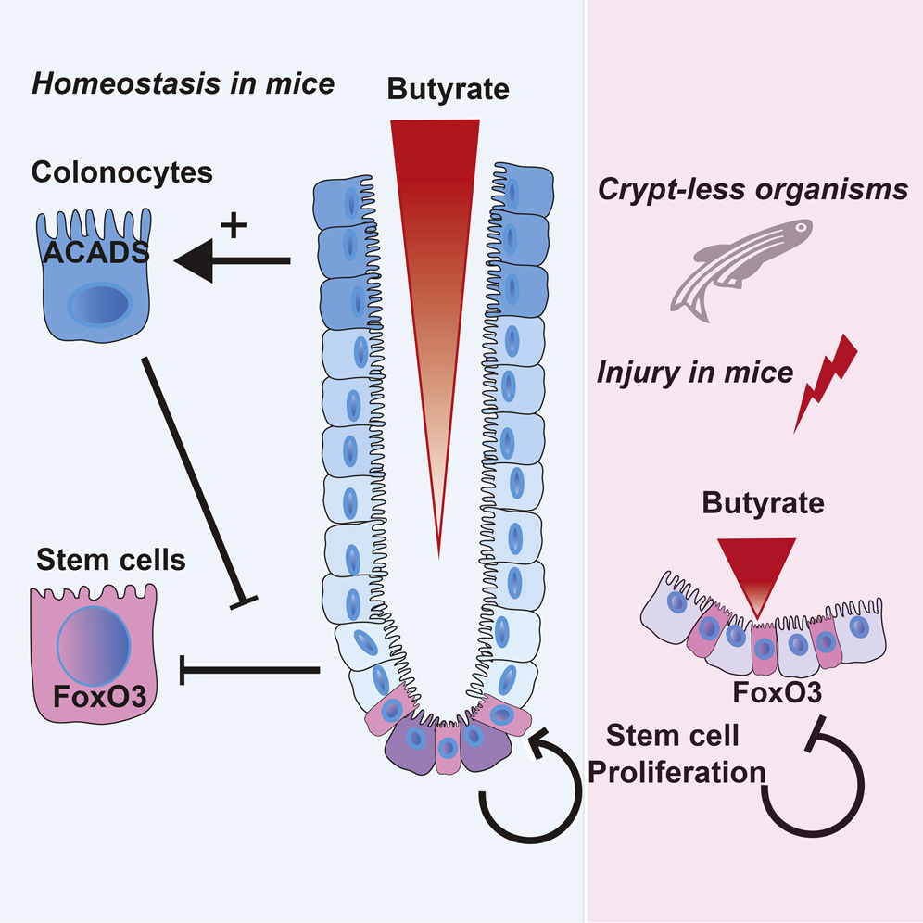
Vajsav – Butirát paradoxon
Jótékony hatások
A vajsav, vagy sója, a butirát, az enterociták fő tápanyag forrása, és kémhatásával segíti a patogének irtását, csökkenti a gyulladást, kötelező eleme az immuntoleranciának
A daganatos sejtek – a metabolikus sajátosságaik miatt – butirát hatására könnyebben elpusztulnak – rákterápia
Paradox állapot
Az őssejtek és progenitor sejtek fejlődésének legerősebb gátlója lehet a vajsav.
Ez első sorban IBD esetében okoz gondot – túl sok vajsav – gyorsan elhaló enterociták – fejlődésben gátolt őssejtek – a bélfal nem tud elég gyorsan regenerálódni
Hízékonyság
Többlet tápanyagot szolgáltat a vajsav
Kaiko et al., 2016, Cell 165, 1708–1720 June 16, 2016 ª 2016 Elsevier Inc. http://dx.doi.org/10.1016/j.cell.2016.05.018

Slide 40
Propionát paradoxon? Acetát paradoxon?
Propionsav
Pozitív hatások
Propionsav, vagy sója, a propionát, támogatja a májat, támogatja a zsír anyagcserét, kitágítja a vastagbél artériákat, gyulladáscsökkentő és koleszterinszint-csökkentő, tumor ellenes hatású.
Paradox hatás
Dr. Derek MacFabe - a propionsav többlet autizmushoz hasonló viselkedésbeli változásokat képes létrehozni. (PMID: 16950524)
Túl nagy mennyisége gyengíti a mitokondriumok energiatermelését.
Cukor anyagcsere megzavarása
Fokozza a hepatociták glükoneogén kapacitását az mTOR útvonal aktivitásának szabályozásával (PMID 37841648)
Ecetsav
Pozitív hatások
Ecetsav, vagy sója, az acetát, tápanyagot biztosít a máj és az agy sejtjei számára, szabályozza az inzulinérzékenységet, glükóz anyagcserét.
Bizonytalanságok, kérdések az ecetsav kapcsán
Az ecetsav átjut a vér-agy gáton. Az asztrociták az acetátot glutaminná alakítják, amely a GABA gátló neurotranszmitter előanyaga. (PMID: 19049594) Ez azt jelentené, hogy inkább több nyugtató anyagot készít a szervezet számára. Azt azonban tudjuk, hogy egyes embereknél az agy másképpen dolgozza fel ezeket az anyagokat, így kérdés, hogy az ecetsav többlet lehet az alapja a pszichés megbetegedésnek?

Slide 41
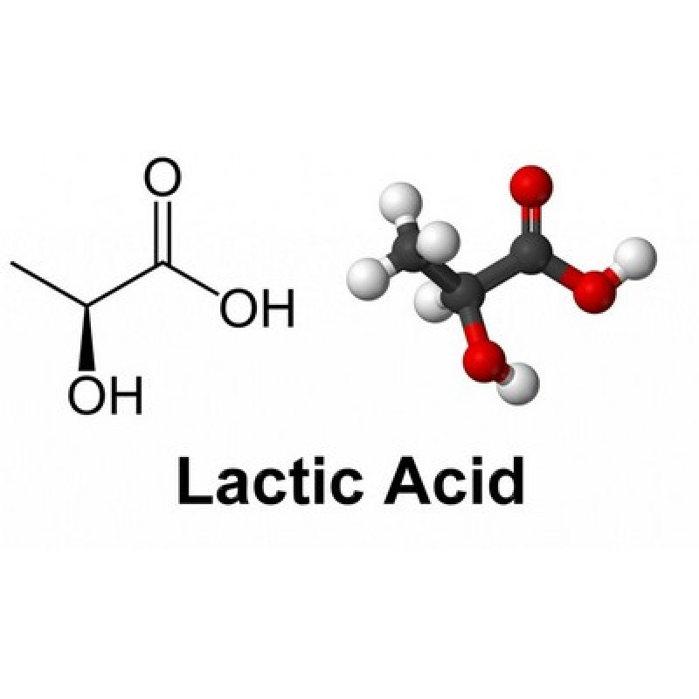
Tejsav – a bélflóra „égi mannája”?!
Pozitív hatások
A baktériumok különböző szénhidrátok fermentációja során többek között laktát, azaz tejsav előállítására is képesek. A tejsav antimikrobiális és antioxidáns aktivitással rendelkezik, megakadályozza a kóros és a rothasztó baktériumok szaporodását. Szervezetükben pH szabályozó szerepük is van, befolyásolva a bélflóra baktériumösszetételét.
Paradox hatás
A tejsav pH értéke 3,8 , a normál bélflóráé 5,5 - 6,5 között mozog. Ha túl sok a tejsav, elbillentheti a pH-t a kelleténél savasabb irányba – a többi fajjal együtt kell vizsgálni!
https://www.naturguru.hu/Tejsav?limit=100

Slide 42
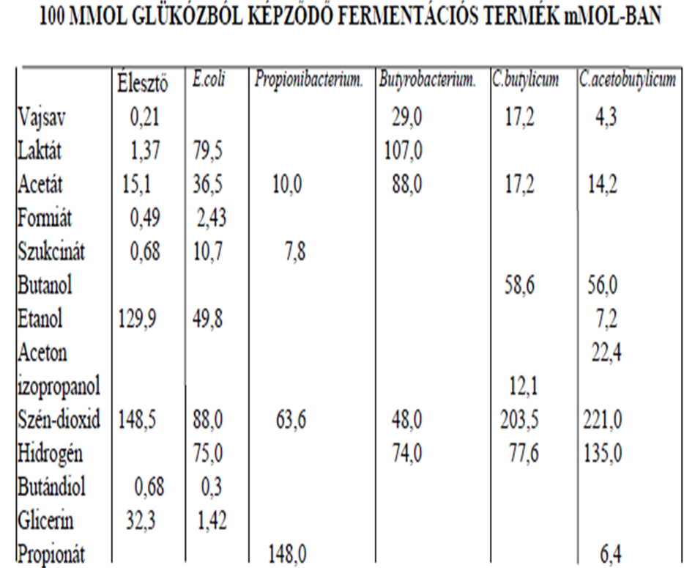
Szukcinát, azaz borostyánkősav
Pozitív hatások
A citrátkör egyik eleme, nélküle nem menne végbe a terminális oxidáció.
A propionsav termelés egyik fontos lépése.
Paradox hatás
A szukcinát képes modulálni a gyulladást elősegítő citokinek expresszióját, így közvetlenül gyulladáskeltő hatást képes kiváltani. (https://pubmed.ncbi.nlm.nih.gov/30279517/, https://pubmed.ncbi.nlm.nih.gov/30583500/ )
Bár azt már jól ismerik, hogy mely receptorokon keresztül tudja kiváltani proinflamatórikus hatását, bélgyulladásokban betöltött szerepe még vizsgálat alatt áll. Bár egérmodellekben egyértelműen magasabb szukcinát szintet mértek IBD esetén.
A (MIKRO)BIOLÓGIA ALAPJAI, Oktatási segédlet, Debrecen 2000, SZENTIRMAI ATTILA

Slide 43
Onkometabolitok
Másodlagos epesavak (dezoxikólsav, litokólsav, stb.) – dekonjugáció, hidroxil csoport eltávolítása - Lactobacillusok, Bifododabcteiumok, Clostridium siemens, Clostridium hiranonis fajok képesek erre.
!!DE az ursodeoxikólsav, isodeoxikólsav, oxolitokólsav fontos jelátviteli molekulák
Kénhidrogének – DNS törést idézhetnek elő a ROS-on keresztül, bélgát funkciókat megzavarja, gyulladást provokál – Desulfovibrio fajok, Bilophila wadsworthensis, stb.
DE!!! kis mennyiségben gyulladáscsökkentő
Poliaminok – putreszcin, spermidin, spermin, kadaverin – segítik a biofilm képzést, gyulladást provokálnak, spremin növeli az E. coli patogenitását, ornitin dekarboxiláz enzim idézi elő a tumorgenezist . (E. coli, Klebsiellák, Alistipes putredinis).
DE!!! Sejtosztódás, őssejt proliferációt, apoptózist szabályoznak – anyatej is tartalmaz spermidint és spermint
TMA (trimetilanim) – TMAO (trimetilamin-N-oxid) – kolinból, L-karnitinból – ha lejut a vastagbélbe (felszívódás a vékonybélben!?) Escherichia fergusonii, Clostridium nexile, Enterocloster asparagiformis)
DE!!! TMAO immunterápiában immunaktivációt indít el
N-nitrozo vegyületek – nátrium-nitrittel kezelt (!!!) feldolgozott húsok (főleg vörös húsok) fogyasztásával – a szájban a hem katalízisével a nitrátot nitrit oxiddá alakítja. A gyomorban más aminosavakkal együtt létrehozza a nitrozo vegyületeket. A vastagbélben ezek onkogenezishez vezethetnek.

Slide 44
Mi a jó és mi a nem jó a bélflórában

Slide 45
Táplálkozás
Az étel meghatározza, milyen lesz a bélflórád:
Ami lejut a vastagbeledbe, az táplálni fogja a beledben élő fajokat. Pl.:
Kén tartalmú aminosavak – kéngáz többlet
Triptofán aminosav – neurológiai tünetek
Rostok – rövid láncú zsírsavak – hangyasav, ecetsav, propionsav, vajsav
A bélflórád meghatározza, mit kíván a szervezeted:
Erysipelatoclostridium ramosum és [Ruminococcus] gnavus (Mediterraneibacter gnavus) együtt „junk food” evésre késztet, hízékonyságot okoz
[Eubacterium] rectale (Agathobacter rectalis) magas aránya – túlevésre kényszeríti az embert

Slide 46
Táplálkozás
Az emésztőrendszered állapota meghatározza, milyen lesz a bélflórád – az emésztetlen tápanyag táplálja a baktériumokat. A tápanyag többlet felboríthatja a bélflóra státuszát.
Az idegrendszer terhelése – paraszimpatikus tónus hiánya lép fel – regenerációs folyamatok hiány – emésztési problémák – emésztetlen étel a vastagbélben – emésztetlen ételen elszaporodó fajok burjánoznak el a bélflórában – stressztengelyre hat a bélflóra diszbiózisa – az idegrendszer terhelés alá kerül - paraszimpatikus tónus hiánya lép fel ….

Slide 47
Ételek, amelyekről azt mondják, hogy gyulladást és daganatot képesek indítani
Az emésztőrendszered állapota meghatározza, milyen lesz a bélflórád – az emésztetlen tápanyag táplálja a baktériumokat. A tápanyag többlet felboríthatja a bélflóra státuszát.
Az idegrendszer terhelése – paraszimpatikus tónus hiánya lép fel – regenerációs folyamatok hiány – emésztési problémák – emésztetlen étel a vastagbélben – emésztetlen ételen elszaporodó fajok burjánoznak el a bélflórában – stressztengelyre hat a bélflóra diszbiózisa – az idegrendszer terhelés alá kerül - paraszimpatikus tónus hiánya lép fel ….

Slide 48
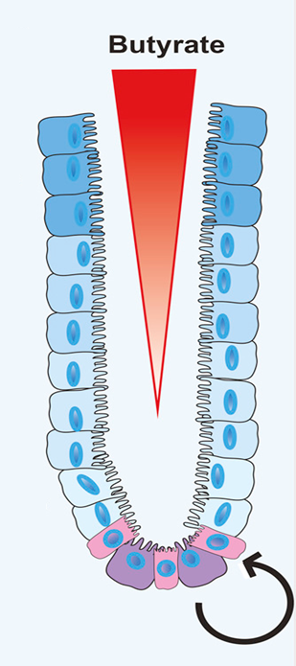
Táplálkozás
Az étel fogyasztásának formája meghatározza, milyen lesz a bélflórád: nyersen vagy főve (pl. rostok), hidegen vagy melegen (rezisztens keményítő), celluláris vagy acelluláris formában
Hűtött keményítő táplálja a vajsav termelő fajokat
Jótékony hatások - az enterociták fő tápanyag forrása, és kémhatásával segíti a patogének irtását, csökkenti a gyulladást. A daganatos sejtek burjánzását gátolja
Paradox állapot – gátolhatja nagy mennyiségben, hogy őssejtekből rendes bélfal sejtek képződjenek
Hízékonyság - többlet tápanyagot szolgáltat a vajsav
Acelluláris forma
Képes megetetni olyan nyálkaevő fajt, ami ha túlszaprodik, nagy intenzitással fogja metabolizálni a bélfalat védő nyálkát – Segatella copri.
Kaiko et al., 2016, Cell 165, 1708–1720 June 16, 2016 ª 2016 Elsevier Inc. http://dx.doi.org/10.1016/j.cell.2016.05.018

Slide 49
Táplálkozás
Néha a legjobb ételek ártanak
Gránátalma, fekete málna, bogyós gyümölcsök egységesen – pl. nyálkaevő fajokat táplálhatnak.
Gomba, zab, élesztő glükán tartalma túlszaporíthat egyes hasznos fajokat.
Néha a tejsav sok, így a mindenkinek felkínált fermentált étel ezekben az esetekben árthat is.
Leveles zöldségek – egyes rostbontókat túlszaporítanak, túl sok keletkezik az anyacsere termékekből.
A szerotonin alapanyaga, a triptofán egyes esetekben neurotikus tüneteket képes provokálni.
Kén tartalmú fehérjék kéngáz termelést, ezzel pedig gyulladást képesek provokálni.

Slide 50
Táplálkozás
A bélflóra egészséges státuszának fenntartása kizárólag változatos étkezéssel tartható fenn. Nagyon fontos, hogy a fő tápanyag típusok jelen legyenek:
fehérje - akár állati akár növényi forrásból,
szénhidrát - azon belül rostok és keményítő is,
zsírok - azon belül rövid és hosszú láncú zsírsavak, telített és telítetlen zsírsavak,
minél színesebb zöldségek és gyümölcsök - nyers, párolt és fermentált formában is.
Ha te bármelyik tápanyag forrást erősen preferálod, akkor tudnod kell, hogy ellensúlyozd hosszú távon azt a bélflóra egészsége szempontjából.
Pl. B12 hiányban (ami nem jól összeállított vegetáriánus vagy vegán éltmódnál előfordulhat) az Akkermansia muciniphila inkább szukcinátot fog termelni, ami nagy mennyiségben gyulladáskeltő. B12 jelenlétében pedig inkább (normál mennyiségű jelenlétnél) májvédő hatású propionátot.
Ketogén diétában a akár a Phocaeicolák vagy a szulfát redukálók emelkedhetnek meg, és gyulladást provokálnak.

Slide 51
Mikrobiom-bél-agy teggely
Az Alistipes nemzetségbe tartozó egyes baktériumfajok képesek metabolizálni a triptofánt, és megzavarni annak lebontási útvonalát is, ezzel neurológiai tüneteket provokálnak.
Az egészséges emberekhez képest a depressziós emberek bélflórájában egyes baktérium nemzetségek aránya csökkent (Dialister, Fusicatenibacter, stb), más csoportok aránya viszont megnövekedett (Candida, Akkermansia, Veillonella, stb).
Egyes mirobiom vizsgálatok során az egészséges magyar lakosság 57,31%-ában azonosították az Evtepia gabavorous nevű baktériumot. Ez a faj képes GABA-t metabolizálni, így erősítheti a szorongásos tüneteket.
A Veillonellaceaek emelkedett szerepét a skizofréniában is megerősítette.
Dr. Derek MacFabe a kutatásai során az autizmusban szenvedő gyermekeknél megnövekedett széklet propionsav szintet talált. Egyre több a bizonyíték arra, hogy a propionsav mennyiség összefüggésbe hozható az ASD-vel.
https://psybiom.hu/cikkek/mikrobiom_bel_agy_tengely/

Slide 52
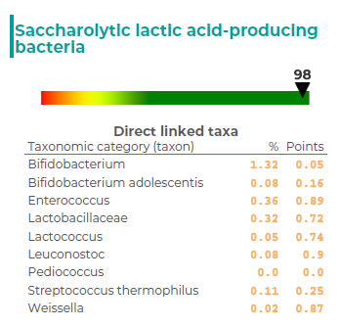
Kell-e mindenkinek probiotikum
Amit általában probiotikumként hívunk, azok a készítmények tejsav termelő fajokat tartalmaznak.
Egyes esetekben éppen a sok tejsav a gond.
A kevés a sok tejsav is kilendítheti a vastagbél környezetét az optimális állapotból.
Ha bizonytalanok vagyunk, válasszunk természetes probiotikumot: fermentált zöldségek, de akár azoknak a leve is jó. Erősen hisztamin érzékeny emberek esetében akár a pasztőrözött savanyúkáposzta leve is hasznos lehet.
Ha ezt kevésnek érezzük, válasszunk levés összetevős probiotikumot, amiben csak 1 vagy 2 törzs van jelen.
A Lactobacillusok általában biztonságosabbak bizonytalan esetben
Delta Bio lelet

Slide 53
Kell-e mindenkinek probiotikum
Amit általában probiotikumként hívunk, azok a készítmények tejsav termelő fajokat tartalmaznak.
Egyes esetekben csak a egyes tejsav termelő fajok okoznak csak gondost, mások éppen segítenie tudnak a problémán.
Ilyenkor nem az a kérdés, hogy kell-e probiotikum, hanem hogy milyen probiotikum kell.
Delta Bio lelet

Slide 54
1 kg saláta mindenkinek? A növényi rostok jók vagy rosszak?
Rostok nélkül nem létezik egészséges bélflóra. Mindenből, így a rostokból is megárthat a többlet bevitel – főleg, ha ezeket nem ételből, hanem kiegészítőkből visszük be.
Ha ez emberi vastagbél hosszát hozzámérjük egy növényevő vastagbelével, akkor könnyen megtalálhatjuk a választ. Emberi vastagbél hossza kb 150–160 cm, egy növényevő gorilláé pedig akár a 200 cmt is elérheti, az elefánté a végbéllel együtt akár 11-13 méter is lehet.
Delta Bio lelet

Slide 55
Esetbemutatások

Slide 56
Egyes baktériumok szerepe a megbetegedésekben: Enterális patogén fajok és virulencia faktoraik
Acinetobacter baumannii Mycobacterium tuberculosis
Bacillus cereus Neisseria gonorrhoeae
Campylobacter jejuni Pseudomonas aeruginosa
Citrobacter freundii Salmonella enterica
Clostridioides difficile Shigella fajok
Clostridium botulinum Staphylococcus aureus
Clostridium perfringens Streptococcus agalactiae
Enterococcus faecium Streptococcus pyogenes
Escherichia coli Vibrio cholerae
Klebsiella pneumoniae Vibrio parahaemolyticus
Listeria monocytogenes Yersinia enterocolitica

Slide 57
Enterális patogén virulencia faktoraik
Alfa hemolizin - képes tönkretenni a vörös vértesteket
ShigA - Shigella által termelt IgA-szerű proteáz
SENB – LPS-ek által termelt méreganyag
Adhezinek - A baktériumok bélfalhoz való tapadását segítik elő
Szideroforók - Nagy affinitással köti meg a vasat, így könnyedén el tudja venni azt az emberi sejtektől.
PIC toxin - Ezzel a faktorral tudja a baktérium belefúrni magát a bélfalba, citotoxin, az ő jelenlétében elhalhat a bélfal sejt. Shigellákra jellemző lehet.
SSIE - Ez a virulencia faktor irritálja az immunrendszert, emiatt a bélfal begyulladhat. LPS baktériumok termelik (E coli, Shigella, Klebsiella stb.)
ESPX1 - Effektor fehérjét termel, gyulladásba hozza a bélfalat
TSH - Effektor fehérjét termel, gyulladásba hozza a bélfalat
astA - Gyulladást provokálnak
ISS – Effektor fehérje, bélfal irritálás, gyulladásba hozza, az immunrendszert provokálja
SAT - Effektor fehérje, bélfal irritálás, gyulladásba hozza, az immunrendszert provokálja
Fragilizin - Bacteroides fragilis toxinja, daganatindító hatásó toxin
VACTOX - Biofilmet képez, nyálkás anyagot bocsájt ki. Egymáshoz és a bélfalhoz tapasztják magukat

Slide 58
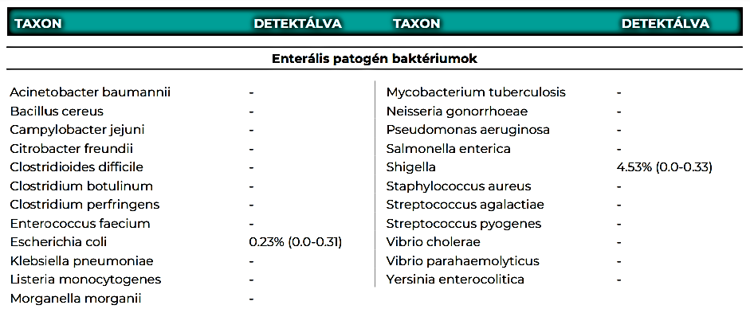
Tünetek: évek óta nincsen formált széklete
Virulencia faktor
ESPX1 - Adhéziót, bélfalhoz tapadást segíti elő, gyulladásban tarthatja a bélfalat
SSIE - Ez a virulencia faktor irritálja az immunrendszert, emiatt a bélfal begyulladhat. LPS baktériumok termelik (E coli, Shigella)
TSH - Effektor fehérjét termel, gyulladásba hozhatja a bélfalat
Adhezin - A baktériumok bélfalhoz való tapadását segítik elő

Slide 59
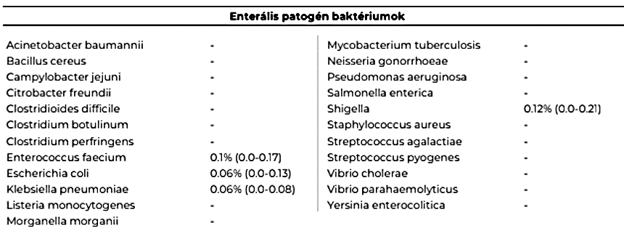
Tünetek: szinte állandó láz, hasmenés, alvási zavarok, kognitív funkció zavarai.
Virulencia faktorok: espX1, ssIE, adhezinek, sziderofórok

Slide 60
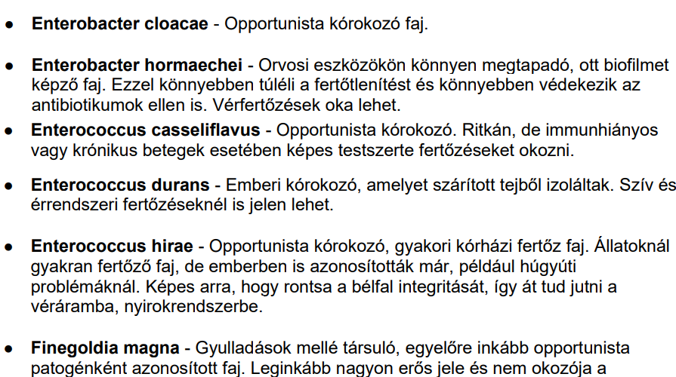
Tünetek: szinte állandó láz, hasmenés, alvási zavarok, kognitív funkció zavarai

Slide 61
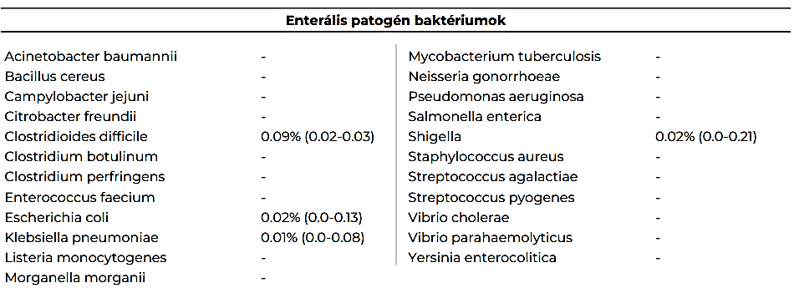
Tünetek: Nagyon erős hányinger, reflux, hasfájás alkalmanként, széklet előtt kellemetlen egy ponton, a végbél szakasznál. Húgycső, húgyvezeték és hólyagalap fájdalom
Virulencia faktorok: sziderofórok

Slide 62
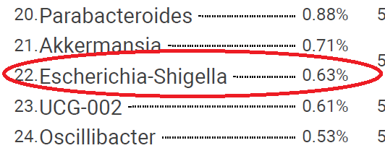
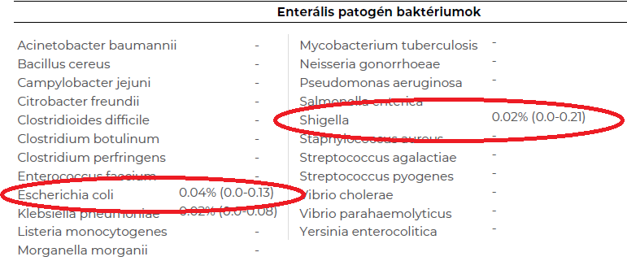
Előtte – utána – csoda nem biztos, hogy létezik, de a fájdalom sokat csökkenhet
Regeneráció előtti adat – nem shotgun alapú vizsgálat
Szinte állandó rosszullét, hasmenés, fájdalom, véres széklet, extrém hisztaminos tünet, nem tud zöldséget és gyümölcsöt enni, 53 kg, nagyon erős szorongás, hogy életben marad-e
Regeneráció utáni adat – újabb vizsgálat, shotgun alapú adat
Véres széklet megszűnt, fájdalom csak menstruáció körül áll fenn, a hónap nagyobb részében jól van. Nincsen véres széklet, minden nap áfonyát eszi, mértékkel elviseli zöldségeket, 60 kg. Csak a fájdalmas napokon van lelkileg rosszul.
SGT teszt
Delta Bio lelet

Slide 63
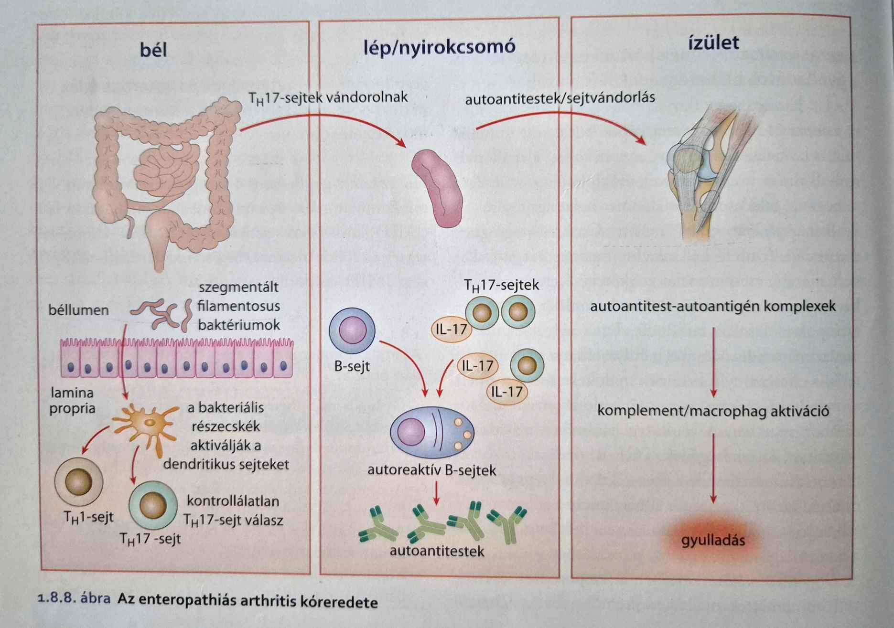
Bél-ízület tengely
A Segatella copri hatása Rheumatoir artritisben már teljesen ismert folyamat
Tünetek: ismeretlen eredetű ízületi panaszok

Slide 64
Segatella copri (Prevotella copri) – amikor mindent jól csinálsz, és semmi sem jó + IBD + RA?
Képes metabolizálni a mucin glikánjait, ezáltal védtelenné teszi a bélfalat, megzavarhatja a vércukor háztartást,
IBD folyamatainak elindításában részt vehet – szukcinát útvonalon keresztül?
Rheumatoid arthritis ismert provokátora lehet – bél-ízület tengely – (Tulassay Zsolt, Gasztroenterológia, 2023)
Tünetek: állandóan vérző bél Colitis ulcerosa miatt, ami nem javul gyógyszerek hatására sem
Tünetek: állandó hasmenés, hónapok óta nem tud aludni, felborult a hormonháztartása
Tünetek: nem bírja a koplalást (2-3 óránként muszáj ennie), lassú emésztés, kőérzés a gyomorban

Slide 65
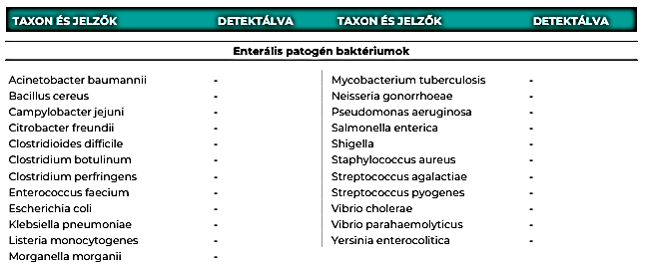
Tünetek: Colitis ulcerosa, erős vérzés, súlyvesztés, nem reagált klasszikus kezelésre, antibiotikum kezelésre nagyon rosszul reagált(!)

Slide 66
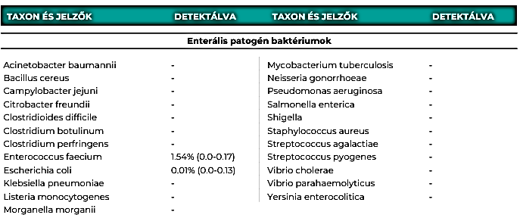
Tünetek: Colitis ulcerosa, állandó hasi fájdalom, a vizsgálat időpontjában nem vérzett, de több esetben volt véres a széklet
Virulencia faktor
ssIE - Irritálja az immunrendszert, emiatt a bélfalban gyulladásos folyamatok indulhatnak meg
Vactox - Biofilmet képez, nyálkás anyagot bocsát ki. Ilyenkor a patogén fajok egymáshoz és a bélfalhoz tapasszák magukat
Adhezin - A baktériumok bélfalhoz való tapadását segítik elő

Slide 67
Egyes baktériumok szerepe a megbetegedésekben: szájüregre és fogakra ható fajok
Gemella sanguinis Pyramidobacter piscolens
Haemophilus parahaemolyticus Rothia dentocariosa
Mogibacterium diversum Rothia mucilaginosa
Olsenella profuse Schaalia odontolytica
Olsenella uli Streptococcus oralis
Prevotella buccae Streptococcus salivarius
Prevotella buccalis Streptococcus vestibularis

Slide 68
Tünetek: fogászati góc a jobb alsó őrlő fognál. Évek óta volt egy kitüremkedés az orca belő részén amelyik a bölcsesség fog húzása után gennyedző góccá vált, ami csak antibiotikumra javult. A bölcsesség fogak környékén az íny nehezen volt tisztítható
Delta Bio lelet

Slide 69
Tünetek: érezhető tünete nincsen, de vannak tömött és gyökérkezelt fogai, volt amalgám tömése is
Delta Bio lelet

Slide 70
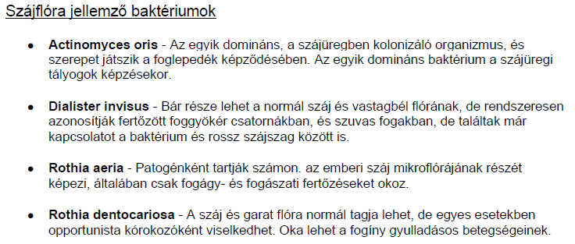
Tünetek: egy gyökérkezelt fognál rendszeresen érzékenységet érez a korona alatt

Slide 71
Egyes baktériumok szerepe a megbetegedésekben: Urogenitális hatásokkal bíró fajok
Anaerococcus vaginalis Mageeibacillus indolicus
Criibacterium bergeronii Peptoniphilus vaginalis
Escherichia fergusonii Porphyromonas asaccharolytica
Ezakiella coagulans Porphyromonas somerae
Ezakiella massiliensis Porphyromonas uenonis
Fannyhessea vaginae Prevotella bivia
Gardnerella swidsinskii Prevotella disiens
Gardnerella vaginalis Prevotella timonensis
Lactobacillus iners Sneathia vaginalis
Limosilactobacillus vaginalis Angelakisella massiliensis
+ Finegoldia magna – növeli a méhnyak rák kialakulásának lehetőségét

Slide 72
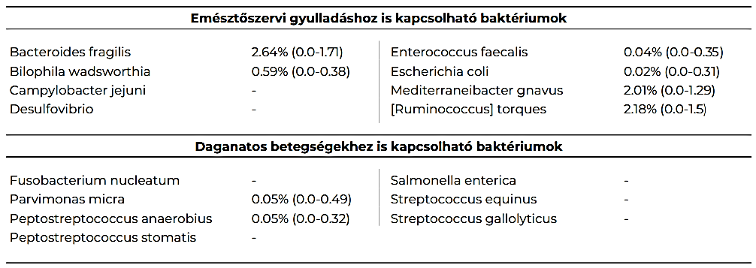
Urogenitális hatásokkal bíró fajok - A Bacteroides fragilis fragilizin toxinja hasítja az e-cadherint, és aktiválhatja a β catenint – Tünet: endometroiózis, SM.

Slide 73
Tünetek: endometriózis, hasmenés, puffadás, hasi diszkomfort
Fragilizin toxin a Bacteroides fragilis baktériumban (PMID: 32863742)

Slide 74
Endometriózis, műtétre és bélflóra regeneráció előtt készült minta
Endometriózis és bélreszekciós műtét, valamint bélflóra regeneráció után
Delta Bio lelet

Slide 75
Delta Bio lelet
Endometriózis, éveken át tartó meddőség, műtét és vetélés után bélflóra regeneráció előtt

Slide 76
Delta Bio lelet
Bélflóra regeneráció után – még nem értük el a célunkat

Slide 77
Tünetek: tályog a méhében, méheltávolító műtétre vár
Bélflóra regeneráció után megszűntek a havonta kiújuló húgyuti fertőzések – visszamérésre várunk műtét után
Delta Bio lelet

Slide 78
Tünetek: endometriózis, adenomiózis, az inzulinrezisztencia gyanú, Lyme, végbél sipolyok
Delta Bio lelet

Slide 79
Egyes baktériumok szerepe a megbetegedésekben: Daganat indító és daganat fejlődést támogató fajok
Fusobacterium nucleatum Salmonella enterica
Parvimonas micra Streptococcus equinus
Peptostreptococcus anaerobius Streptococcus gallolyticus
Fontos megkülönböztetni a driver és a passanger hatást
Driver, azaz indító hatású fajok. Ezekről kimutatták, hogy egyértelműen el tudják indítani a daganat fejlődését
Passenger, azaz daganatok mellé társuló fajok. Ezek szeretik a bélfal nem megfelelő állapotát, mert vélhetően az ilyenkor kialakuló fizikai környezet kedvez az ő túlélésüknek. Ők maguk nem fognak daganatot indítani, de ronthatják a daganatos szövet státuszát
A krónikus gyulladás egyenes ágú következménye a carcinogensis – így nagyon sok faj képes driver hatással bírni hosszú távon. Emiatt több faj is képes daganatot indítani.

Slide 80
Tünetek: Hírtelen fogyás utáni kivizsgálás során végbél daganatot azonosítottak. A műtét után kiderült, hogy jóindulatú daganat volt. A műtét utáni állapotot mutatja a vizsgálat eredménye.
Visszamérésre várunk
Delta Bio lelet

Slide 81
Egyes baktériumok szerepe a megbetegedésekben: pszicho- és neuroaktív hatások
Alistipes fajok
Alistipes pudredinis, Alistipes onderdonki
Bacteroidesek
Bifidobacterium adolescentis
Bifidobacterium dentium
Lacticaseibacillus paracasei
Evtepia gabavorous
Lactiplantibacillus plantarum
Levilactobacillus brevis
Oscillibacter
Parasutterella excrementihominis
Sutterella wadsworthensis
Propoionsav termelő fajok
Acetát termelő fajok
Veillonella fajok
A HPA tengely bármily nemű érintettsége egy erős stresszfaktor lesz a szervezetben: gyulladások, patogének, daganatképzés, stb.

Slide 82
Neurotranszmitterek és a bélflóra – a teljesség igénye nélkül
Noradrenalin | Dopamin | Szerotonin | Acetil-kolin | GABA | Hisztamin
Szűkíti az ereket, emeli a szívfrekvenciát, és segíti a cukor felszabadítását a cukor raktárakból | Szerepe van többek között az intrinzik motiváció kialakításában, és a mozgáskoordináció-ban is | Szabályozza az általános lelki jólétet, megfelelő metabolikus státusza véd a depresszió ellen, de hatással van a bélmozgásokra is | Átjuttatja az információt az idegsejtről az izmokra, de a gyomorsav termelésben is szerepet játszik | Csökkenti a szorongást, de lehet serkentő hatása is az emésztőrendszerben | Felel az éberségért, de képes izom összehúzódásokat kiváltani a bélfalban
Bacillus mycoides | Bacillus cereus | Escherichia coli | Lactobacillus plantarum | Bifidobacterium adolescentis | Enterobacter fajok
Bacillus subtilis | Bacillus subtilis | Hafnia alvei | Ecetsav termelők az ecetsav az acetil-kolin egyik prekurzora | Bifidobacterium angulatum | Hafnia alvei
Escherichia coli | Escherichia coli | Klebsiella pneumoniae |  | Lactobacillus brevis | Klebsiella pneumoniae
Proteus vulgaris | Klebsiella pneumoniae | Lactobacillus plantarum |  | Lactobacillus buchneri | Lactobacillus plantarum
Serratia marcescens |  | Morganella morganii |  | Lactobacillus plantarum | Lactobacillus hilgardii
 |  |  |  | Bacteroides fajok | Clostridium perfringens

Slide 83
Pszichológiai-neurológiai összefüggések
Az Alistipes nemzetségbe tartozó egyes baktériumfajok (például Alistipes putredinis és Alistipes onderdonkii) képesek metabolizálni a triptofánt, és megzavarni annak lebontási útvonalát is.
Az egészséges emberekhez képest a depressziós emberek bélflórájában egyes baktérium nemzetségek aránya csökkent (Dialister, Fusicatenibacter, Lachnospira, és Sutterella , Prevotella, Klebsiella, Streptococcus, Clostridium), más csoportok aránya viszont megnövekedett (Candida, Akkermansia, Veillonella, Ruminococcus, Acidaminococcus, Clostridium).
Egyes mirobiom vizsgálatok során az egészséges magyar lakosság 57,31%-ában azonosították az Evtepia gabavorous nevű baktériumot. Ez a faj képes GABA-t metabolizálni, így erősítheti a szorongásos tüneeteket.
A Veillonellaceaek emelkedett szerepét a skizofréniában is megerősítette. Továbbá nagyobb arányát találták skizofréneknél az egészséges mintához képest a Prevotellaceae, a Bacteroidaceae és a Coriobacteriaceae nemzetségeknek is.
Dr. Derek MacFabe a kutatásai során az autizmusban szenvedő gyermekeknél megnövekedett széklet propionsav szintet talált. Egyre több a bizonyíték arra, hogy a propionsav mennyiség összefüggésbe hozható az ASD-vel.
https://psybiom.hu/cikkek/mikrobiom_bel_agy_tengely/

Slide 84
Tünetek: nagyjából 1 éve mindenről listát kezdett vezetni, ami előtte nem volt rá jellemző. PMS tünetek, szorongásos tünetek, nagyon erősnek érzi a stresszt az életében, endometriózisa van
Regeneráció után sokat javult a pszichés státusza
A Parasutterella Excrementihominis neurotoxkus hatású lehet. Autistáknál gyakran találnak Sutterella fajokat.
A Alistipes putredinis ametabolizálja a bélrendszeri triptofánt, és a triptofán metabolikus útvonalát eltolhatja neurotoxikus irányba
Delta Bio lelet

Slide 85
Tünetek: olyan erős pánik epizódok és depresszió, amelyek kórházi kezelést igényeltek
A Pseudoruminococcus massiliensis fő metabolitja az ecetsav.
Itt lép fel az ecetsav paradoxon kérdése.
A Alistipes putredinis ametabolizálja a bélrendszeri triptofánt, és a triptofán metabolikus útvonalát eltolhatja neurotoxikus irányba
A Parasutterella Excrementihominis neurotoxkus hatású lehet. Autistáknál gyakran találnak Sutterella fajokat.
Delta Bio lelet

Slide 86
Tünetek: epilepszia szerű rángások, közel teljes ágyhoz kötöttség, gyengeség, mintha állandóan üres lenne a gyomra, a belei. Depresszió, szorongás jellemzi. Most kezd néha jobb napja 1-1 jobb napja lenni
Delta Bio lelet

Slide 87
Egyes baktériumok szerepe a megbetegedésekben: hormonokra és a vércukor szintre kifejtett hatások
Segatella copri (Prevotella copri) - inzulinrezisztenciát válthat ki, súlyosbíthatja a glükóz intoleranciát és növelheti a BCAA-k keringési szintjét (Nature volume 535, pages376–381 (2016))
Phocaeicola vulgatus - növelheti a BCAA-k keringési szintjét, PCOS esetén magas arányát találják.
Propionsav termelő fajok mindegyik - mTOR útovnalon keresztül
Vajsav termelő fajok – energia többletet hoznak létre, sokszor vezetnek elhízáshoz, gyakran jön evési kényszert idéz elő: [Eubacterium] rectale (Agathobacter rectalis), Mediterraneibacter lactaris ([Ruminococcus] lactaris ), Anaerostipes hadrus [Eubacterium hadrum], [Eubacterium] Lachnospira eligens
Akkermansia muciniphila - A zsírszövetben csökkenti a gyulladást és a zsírtömeget. A vérben csökkenti a glükóz, triglicerid és koleszterin szintet. A májban csökkeni a glükóztermelést, gyulladást, pozitívan hat az IR-re.
Bacteroides rodentium - inzulinfüggő cukorbetegeknél gyakran magasabb
Bifidobacterium faecale - javítja az inzulinérzékenységet
Eubacterium ramulus - inzulinrezisztens nőknél magas az aránya
Blautia nemzetség - megemelhetik az ösztrogén szintet
Fusicatenibacter saccharivorans – béta glükoronidáz enzimje visszajuttatja máj által kiválasztott ösztrogént a véráramba

Slide 88
Tünetek: fogyási nehézségek, nagyon magas inzulin értékek, megmagyarázhatatlan rosszullétek

Slide 89
Tünetek: Inzulinrezisztencia, PCOS, szorongás, kényszerevés, ingerlékenység, fáradékonyság

Slide 90
Tünetek: Endometriózis, PCOS, nehezített teherbeesés

Slide 91
Tünetek: Endometriózis – műtve volt már -, PCOS, Sclerosis multiplex (már nem áthatóak MR vizsgálat során az egyértelmű SM jelek, de volt SM diagnózis régebben))

Slide 92
Mi lehet a megoldás?

Slide 93
Táplálkozás
Az étel meghatározza, milyen lesz a bélflórád – a bélflórád meghatározza, mit kíván a szervezeted.
Az emésztőrendszered állapota meghatározza, milyen lesz a bélflórád – az emésztetlen tápanyag táplálja a baktériumokat. A tápanyag többlet felboríthatja a bélflóra státuszát.
Az étel fogyasztásának formája meghatározza, milyen lesz a bélflórád : nyersan vagy főve (pl. rostok), hidegen vagy melegen (rezisztens keményítő)
Néha a legjobb ételek ártanak – gránátalma, fekete málna, bogyós gyümölcsök egységesen – pl. nyálkaevő fajokat táplálhatnak. Gomba, zab – glükán tartalma túlszaporíthat egyes hasznos fajokat. Néha a tejsav sok, így a mindenkinek felkínált fermentált étel ezekben az esetekben árthat is.
A bélflóra egészséges státuszának fenntartása kizárólag változatos étkezéssel tartható fenn. Nagyon fontos, hogy a fő tápanyag típusok jelen legyenek:
fehérje - akár állati akár növényi forrásból,
szénhidrát - azon belül rostok és keményítő is,
zsírok - azon belül rövid és hosszú láncú zsírsavak, telített és telítetlen zsírsavak,
minél színesebb zöldségek és gyümölcsök - nyers, párolt és fermentált formában is.
Ha te bármelyik tápanyag forrást erősen preferálod, akkor tudnod kell, hogy ellensúlyozd hosszú távon azt a bélflóra egészsége szempontjából.

Slide 94
Probiotikumok
Tejsav termelő fajok – Bifidobacteriumok, Lactobacillaceaek, Streptococcus thermophilus – céljuk, hogy a normál flóra részeként kolonizálják a vastagbelet.
Escherichia coli fajok – legismertebb az Escherichia coli Nissle 1917 – microcinek segítségével képes elpusztítani sok LPS fajt: toxikus Escherichia coli, Shigela, Klebsiellák, stb.
Enterococcus faecalis - felső légúti betegségek, allergiák, bőrbetegségek, gasztrointesztinális területek esetén alkalmazhatjuk.
Bacillus subtilis – spóraképző talajbaktérium, amelyet probiotikumként főleg egyes fajok kiirtása vagy redukálása céljából használunk, pl.: Phocaeicola vulgatus, Campylobacter jejuni, Escherichia coli, stb.
Saccharomyces boulardii – Candida gombák ellen véd, akut hasmenéseknél, Helicobacter pylori fertőzésnél hatásos védekezés lehet.

Slide 95
Postbiotikumok
A baktériumok anyagcsere termékei – ha a probiotikum vagy prebiotikum adása túl erős első lépésben
Tejsav - pl. pasztőrözött fermentált zöldség leve
Escherichia coli metabolitja
Rövid láncú zsírsavak - pl. vajsav kapszulák, ecetek
Enzimek - pl. laktáz, proteázok (Bacillus subtilis)
Vitaminok
Exopoliszacharidok – segítik a biofilmképzést

Slide 96
Polifenolok a bérflóra regenerációban – pro és kontra
Egyes polifenolok nagyon erős hatást gyakorolnak a vastagél baktériumaira. Egyes fajokat kiirtanak, más fajokat viszont képesek táplálni. A bélflóra státusz ismerete nélkül ezért nem tudjuk, mely hatóanyaggal dolgozhatunk.
Feketekömény timokinonja – emeli a Streptococcus thermophilus szintjét (hasznos tejsav termelő, de könnyen túlszaporodik), csökkenti például a Staphylococcus aureus, Escherichia coli. Shigella dysenteriae (enterális patogének) szintjét.
Gyömbér gingerolja – a Clostridium innocuum (opportunista patogén lehet) szintjét, csökkenti a Desulfovibrio fajok (kénredukáló fajok) szintjét.
Kurkuma kurkuminja – a magas arányban neuroaktív Alistipes fajok arányát növeli, jelenleg az egyetlen ismert növényi hatóanyag az Angelakisella massiliensis hüvelyi patogén ellen.
Quercetin – a magas arányban gyulladáskeltő és veséket is terhelő hangyasav termelő Gemmiger formicilis faj arányát növeli, a magas arányban neuroaktív Alistipes fajok arányát csökkenti.

Slide 97
1 kg saláta mindenkinek? A növényi rostok jók vagy rosszak?
Rostok nélkül nem létezik egészséges bélflóra. Mindenből, így a rostokból is megárthat a többlet bevitel – főleg, ha ezeket nem ételből, hanem kiegészítőkből visszük be.
Ha ez emberi vastagbél hosszát hozzámérjük egy növényevő vastagbelével, akkor könnyen megtalálhatjuk a választ. Emberi vastagbél hossza kb 150–160 cm, egy növényevő gorilláé pedig akár a 200 cmt is elérheti, az elefánté a rectummal együtt akár 11-13 méter is lehet.
Delta Bio lelet

Slide 98
Mi a helyzet a kiegészítőként használt rostokkal és a szelektív rostokkal? Prebiotikumok
Inulin – nagyon egyszerű összetételű, a legtöbb rostokat evő faj képes bontani, így irányíts nélkül minden rostevő arányát növelheti. Nagyon hiányos bélflórán akár jó lehet, de szinte sosem alkalmazzuk.
FOS – frukto oligoszacharid – a legtöbb rostokat evő faj képes bontani, így irányíts nélkül minden rostevő arányát növelheti. Nagyon hiányos bélflórán akár jó lehet, de ritkán alkalmazzuk.
GOS - galakto oligoszacharid – első sorban a tejsav termelő fajok képesek metabolizálni, néhány kivételtől eltekintve a tejsav termelő fajokat tudja irányítottan növelni a többi rostbontóval szemben. Nagyon gyakran használjuk.
Kito oligoszacharid – megköti a zsírokat, így kiéhezteti a Desolfovibrio fajokat. Célzott helyzetben alkalmazzuk a bélflóra státusz alapján.
Hűtött keményítő – sok vajsav termelő faj is fel tud rajtuk nőni. Célzottan alkalmazzuk a bélflóra státusz alapján.

Slide 99
Széklettranszplantáció – igen vagy nem? Mikor igen, mikor nem?
Jelenleg kizárólag Clostridium difficile fertőzés esetén engedélyezett.
Milyen előnnyel járhat széklet transzplantálása?
A Clostridium difficile lehet erősen antibiotikum rezisztens - a széles spektrumú antibiotikum erősen károsíthatja a bélflórát.
Gyakran látjuk hogy ha nagyon kiürül a bélflóra, akkor patogének is megtelepedhetnek – ehelyett jobb lehet egy egészséges ember flórája.
Milyen nehézségekkel járhat széklet transzplantálása?
Jelenleg az orvosi protokoll szerint csak a klasszikus enterális patogénekre szűrik a mintát, teljes flóraösszetételt nem vizsgálnak.
A klasszikus enterális patogéneken túl is gyakran találunk patogénként leírt fajokat a vastagbélben.
A daganatindító hatású fajok egészségesnek látszó emberekben is jelen lehetnek.
Gyulladt bélfal esetén egyes kommenzális flóra által termelt metabolitok is problémákat provokálhatnak.

Slide 100
Köszönöm a figyelmet
Lányi Kata
info@psybiom.hu

